Slide 1
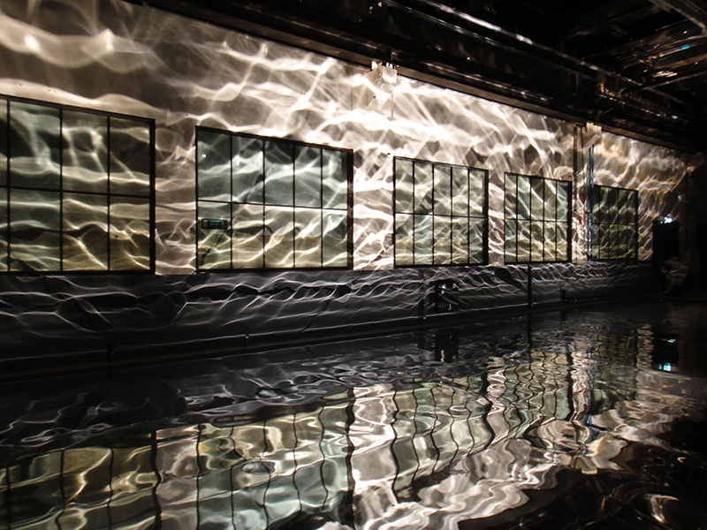
Informação, conhecimento e cultura CBD0295 Profa. Dra. Lúcia Maciel Barbosa de Oliveira 1º semestre 2019

Slide 2
OBJETIVOS
Levar os alunos a pensar criticamente a questão da informação, do conhecimento e da cultura em contextos socioculturais dentro dos quais esses processos se realizam.
Dessa forma, a disciplina visa proporcionar o estudo e a discussão acerca das interfaces entre cultura, informação e conhecimento sob uma perspectiva histórica, visando a consolidação democrática.

Slide 3
PROGRAMA DA DISCIPLINA

Slide 4
Aula 1, do dia 1 de março:
Apresentação do curso e de sua dinâmica ao longo do semestre

Slide 5
Aula 2, do dia 8 de março: Experiências de conhecimento e ecologia dos saberes I
SOUSA SANTOS, B. e MENESES, M.P. Introdução. IN: Epistemologias do Sul. Lisboa: Almedina, 2010, p.9-13.
VOGT, C. A espiral da cultura científica. Comciência. Acessível em http://www.comciencia.br/dossies-1-72/reportagens/cultura/cultura01.shtml
CARNEIRO DA CUNHA, M. Relações e dissensões entre saberes tradicionais e saber científico. IN: Cultura com aspas. São Paulo: CosacNaify, 2009, p.301-310. Acessível em file:///C:/Users/lucia/Downloads/13623-16598-1-PB.pdf
BURKE, P. O lugar do conhecimento: centros e periferias. IN: Uma história social do conhecimento: de Guttenberg a Diderot. Rio de Janeiro: Zahar, 2003, p.54-77.

Slide 6
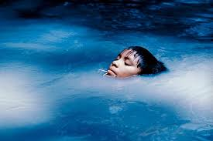
Aula 4, do dia 15 de março: 10h00 às 12h00
Visita ao Instituto Moreira Salles https://ims.com.br/sobre-o-ims/ (encontro às 9h45 na Av. Paulista, na frente do IMS)
CLAUDIA ANDUJAR: A LUTA YANOMAMI

Slide 7
Aula 3, do dia 22 de março: Experiências de conhecimento e ecologia dos saberes II
MARTINS, B.C. Hackerspaces, ciência cidadã e ciência comum: apontamentos para uma articulação. IN; Liinc em Revista. V.3, n.1, março 2007, acessível em http://revista.ibict.br/liinc/article/view/3752
MENDONÇA, C. Laboratórios empáticos. Liinc em Revista. V.3, n.1, março 2007, acessível em http://revista.ibict.br/liinc/article/view/3902
PARRA, H., FRESSOLI, M. e LAFUENTE, A. Ciência cidadã e laboratórios cidadãos. Liinc em Revista. V.3, n.1, março 2007, acessível em http://revista.ibict.br/liinc/article/view/3907

Slide 8
Aula 5, do dia 29 de março: Sociedade da Informação e/ou Sociedade do Conhecimento? I
CASTELLS, M. Prólogo: a rede e o ser. In: A sociedade em rede. Volume 1. Rio de Janeiro: Paz e Terra, 2000, 8ª edição. Acessível em https://perguntasaopo.files.wordpress.com/2011/02/castells_1999_parte1_cap1.pdf . p18-31.
UNESCO. As pedras angulares para a promoção de sociedades do conhecimento inclusivas. Relatório UNESCO. Paris, 2017. Acessível em http://unesdoc.unesco.org/images/0026/002607/260742POR.pdf
[Acesso à informação e ao conhecimento; Liberdade de expressão; Privacidade; Dimensões éticas da Sociedade da Informação]

Slide 9
Aula 6, do dia 05 de abril: Sociedade da Informação e/ou Sociedade do Conhecimento? II
GARCÍA CANCLINI, N. Sociedade do conhecimento: a construção intercultural do saber. IN: Diferentes, desiguais, desconectados: mapas da interculturalidade. Rio de Janeiro: Editora UFRJ, 2009.
MATTELART, A. Sociedade do conhecimento e controle da informação e da comunicação. Conferência proferida na sessão de aberta do V Encontro Latino de Economia Política da Informação, Comunicação e Cultura, realizado em Salvador, Bahia, Brasil, de 9 a 11 de novembro de 2005. Acessível em http://www.gepicc.ufba.br/enlepicc/ArmandMattelartPortugues.pdf
La era de los datos masivos. Dossiê CCCBLab. Acessível em http://lab.cccb.org/es/dossier/la-era-de-los-datos-masivos/

Slide 10
Aula 7, do dia 12 de abril: Informação e sociedade no contexto da internet I
MARTEL, F. Smart: uma pesquisa sobre as internets. In: RuMoRes. N.20, v.10, julho-dez 2016. Acessível em https://www.revistas.usp.br/Rumores/article/download/124273/124261
CETIC. Panorama setorial da Internet. Participação cidadã na era digital: e-Participação. Ano 9 – Número 3, Dezembro 2017. Acessível em http://cetic.br/publicacao/ano-ix-n-3-participacao-cidada-na-era-digital-e-participacao/
Filme documentário colaborativo Freenet. Brasil, 2012, 86’.

Slide 11
Aula 8, do dia 26 de abril: Agenciamentos e interlocuções: memória, cultura e informação I
GARCIA CANCLINI, N. Reapropiaciones de los objetos: ¿arte, marketing o cultura? IN: La sociedade sin relato. Buenos Aires: Katz, 2010, p.101-128.
KOPENAWA, D. e ALBERT, B. Na cidade. In: A queda do céu: palavras de um xamã Yanomami. São Paulo: Companhia das Letras, 2015, p.421-438.
GROSS, D. The troubling origins of the skeletons in a New York Museum. The New Yorker. 24 de janeiro de 2018. Acessível em https://www.newyorker.com/culture/culture-desk/the-troubling-origins-of-the-skeletons-in-a-new-york-museum
Trechos do filme “A cachoeira sagrada de Iauaretê” https://www.youtube.com/watch?v=D3wnk0y8ASE (12’) ou https://www.youtube.com/watch?v=X4Lyq9UwBAw (48’)

Slide 12
Aula 9, do dia 3 de maio: 9h30 às 11h30
Visita ao Museu Afro Brasil, Parque Ibirapuera, São Paulo, que destaca a perspectiva africana na formação do patrimônio, identidade e cultura brasileira, celebrando a Memória, História e a Arte Brasileira e a Afro Brasileira. http://www.museuafrobrasil.org.br/

Slide 13
Aula 10, do dia 10 de maio: Agenciamentos e interlocuções: memória, cultura e informação II
SANTOS, L.G. Prolegômenos da obra: considerações conceituais sobre um experimento estético-político transcultural. IN: Amazônia Transcultural: xamanismo e tecnociência na ópera. São Paulo: N-1 Edições, 2013, p.13-98. (Exibição de trecho da obra)
CHAUMIER, S. O público, ator na produção da exposição? Um modelo dividido entre entusiasmo e hesitação. In: EDELMAN, J. et alii. O lugar do público. São Paulo: Iluminuras, 2014, p.138-144. http://d3nv1jy4u7zmsc.cloudfront.net/wp-content/uploads/2014/09/Lugar_publico_FINAL.pdf
GOLDSTEIN, I. Da pintura corporal ao vídeo: formas indígenas de lidar com a memória. Itaú Cultural, http://www.itaucultural.org.br/da-pintura-corporal-ao-video-formas-indigenas-de-lidar-com-a-memoria
SOUZA, P.D.C. Patrimônio cultural, políticas culturais e protagonismo social: experiências no Peru, no México e no Brasil. IN: Revista Observatório Itaú Cultural. N. 22, maio/nov.2017 p. 208-233. http://d3nv1jy4u7zmsc.cloudfront.net/wp-content/uploads/2017/08/OBS22_BOOK_ISSUU.pdf
FARIAS, Márcio. Cultura negra e políticas culturais no Brasil. Entrevista, 2017, Itaú Cultural. http://www.itaucultural.org.br/cultura-negra-e-politicas-culturais-no-brasil-marcio-farias

Slide 14
Aula 11, do dia 17 de maio: 10h00 às 12h00
Visita ao Museu de Arte Contemporânea da USP
http://www.mac.usp.br/mac/
Avenida Pedro Álvares Cabral, 1301. Ibirapuera.

Slide 15
Aula 12, do dia 24 de maio: Informação pública: reflexões e experiência
BATISTA, C.L. As dimensões da informação pública: transparência, acesso e comunicação. IN: Transinformação. Campinas, 22(3):225-231, set./dez., 2010. Acessível em http://www.scielo.br/pdf/tinf/v22n3/a03v22n3.pdf
SANTANA, S. e LIMA, C. O papel das máquinas sociais na formação de opinião em rede. In: Liinc em Revista. Rio de Janeiro, v.13, n.2, novembro 2017. Acessível em http://revista.ibict.br/liinc/article/view/3940/3389
Convidada: Profa. Dra. Liliana Sousa e Silva

Slide 16
Aula 13, do dia 31 de maio: Dispositivos de cultura e informação e mediação cultural
ALMEIDA, M.A. Política cultural e unidades culturais de infocomunicação. In: Dossiê práticas e políticas culturais: paradoxos e diálogos com a tecnologia. Arquivos do CMD, v.5, N.1. Jan/Jul 2017. Acessível em http://periodicos.unb.br/index.php/CMD/article/view/32/0
BARROS, J.M. Mediação, formação, educação: duas aproximações e algumas proposições. In. Revista Observatório Itaú Cultural: OIC. - N. 15 (dez. 2013/maio 2014). – São Paulo : Itaú Cultural, 2013. Acessível em http://d3nv1jy4u7zmsc.cloudfront.net/wp-content/uploads/2014/01/Revista_observatorio_15_ISSUU-1.pdf
MACHADO, E. e VERGUEIRO, W. A prática da gestão participativa em espaços de acesso à informação: o caso das bibliotecas públicas e das bibliotecas comunitárias. In: Rev. Interam. Bibliot. Medellín (Colombia) Vol. 33, No. 1 enero-junio de 2010. Acessível em http://www.scielo.org.co/pdf/rib/v33n1/v33n1a10.pdf

Slide 17
Aula 14, do dia 07 de junho:
Visita à Biblioteca Comunitária Caminhos da Leitura, Parelheiros.
Saída da USP às 7h30, impreterivelmente!

Slide 18
Aula 15, do dia 14 de junho:
Encerramento do curso

Slide 19
MÉTODOS UTILIZADOS
Aulas expositivas.
Seminários de discussão de textos.
Exibição de material audiovisual e posterior discussão.
Visita a equipamentos culturais da cidade.
Trabalho final (que será produzido ao longo do semestre).

Slide 20
Seminários de discussão de textos
Cada aluna/aluno se encarregará da pontuação de um texto, com exceção dos textos da UNESCO (aula 5) e SANTOS (aula 10) que serão pontuados por mais pessoas em função de sua extensão.

Slide 21
AVALIAÇÃO e CRITÉRIOS
Frequência e participação em classe e leitura dos textos.
Participação nos seminários de discussão de textos e nas obras audiovisuais.
Participação nas visitas externas propostas.
Entrega do trabalho final.

Slide 22
TRABALHO FINAL
Ao longo do semestre, cada aluna/aluno construirá um “objeto” (caderno, fichário etc.) que deverá conter, NECESSARIAMENTE, uma pequena resenha crítica de um dos textos de cada uma das aulas, sendo que o texto do qual será encarregado de pontuar deverá ser mais adensado (em termos numéricos, significa a produção de 9 resenhas críticas, sendo uma mais aprofundada).
Com relação às visitas externas, cada aluna/aluno deverá escrever um pequeno relato crítico de cada uma das visitas. Tal relato poderá ser acompanhado por fotos, desenhos ou outro material visual (esta inserção é opcional).
O “objeto”, construído ao longo do semestre, será entregue na última aula. Será por mim devolvido posteriormente, depois da minha leitura e da atribuição de nota.

Slide 23
RESENHA CRÍTICA
Texto que, além de resumir a obra, faz uma avaliação crítica sobre ela. A postura crítica está presente em todo o texto. É um texto informativo e opinativo, que deve conter:
Título;
Referência bibliográfica da obra;
Resumo do conteúdo, ou seja, pontos essenciais da obra;
Avaliação crítica.
OBS: a obra escolhida deve ser pensada inserida no tema da aula.

Slide 24
LÚCIA MACIEL BARBOSA DE OLIVEIRA
SALA 251
mbol.lucia@gmail.com

